Slide 1
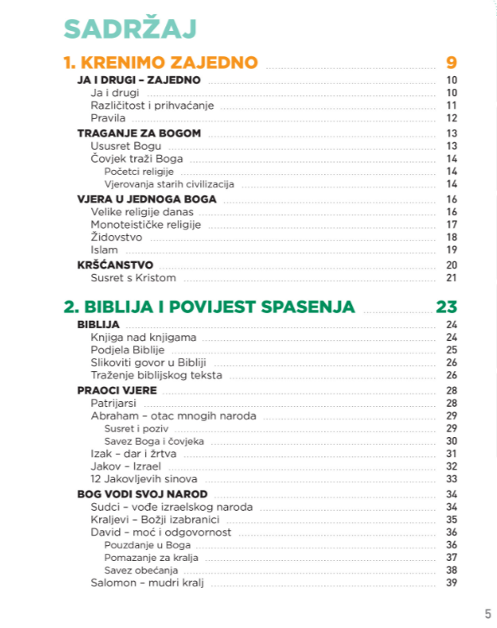

Slide 5
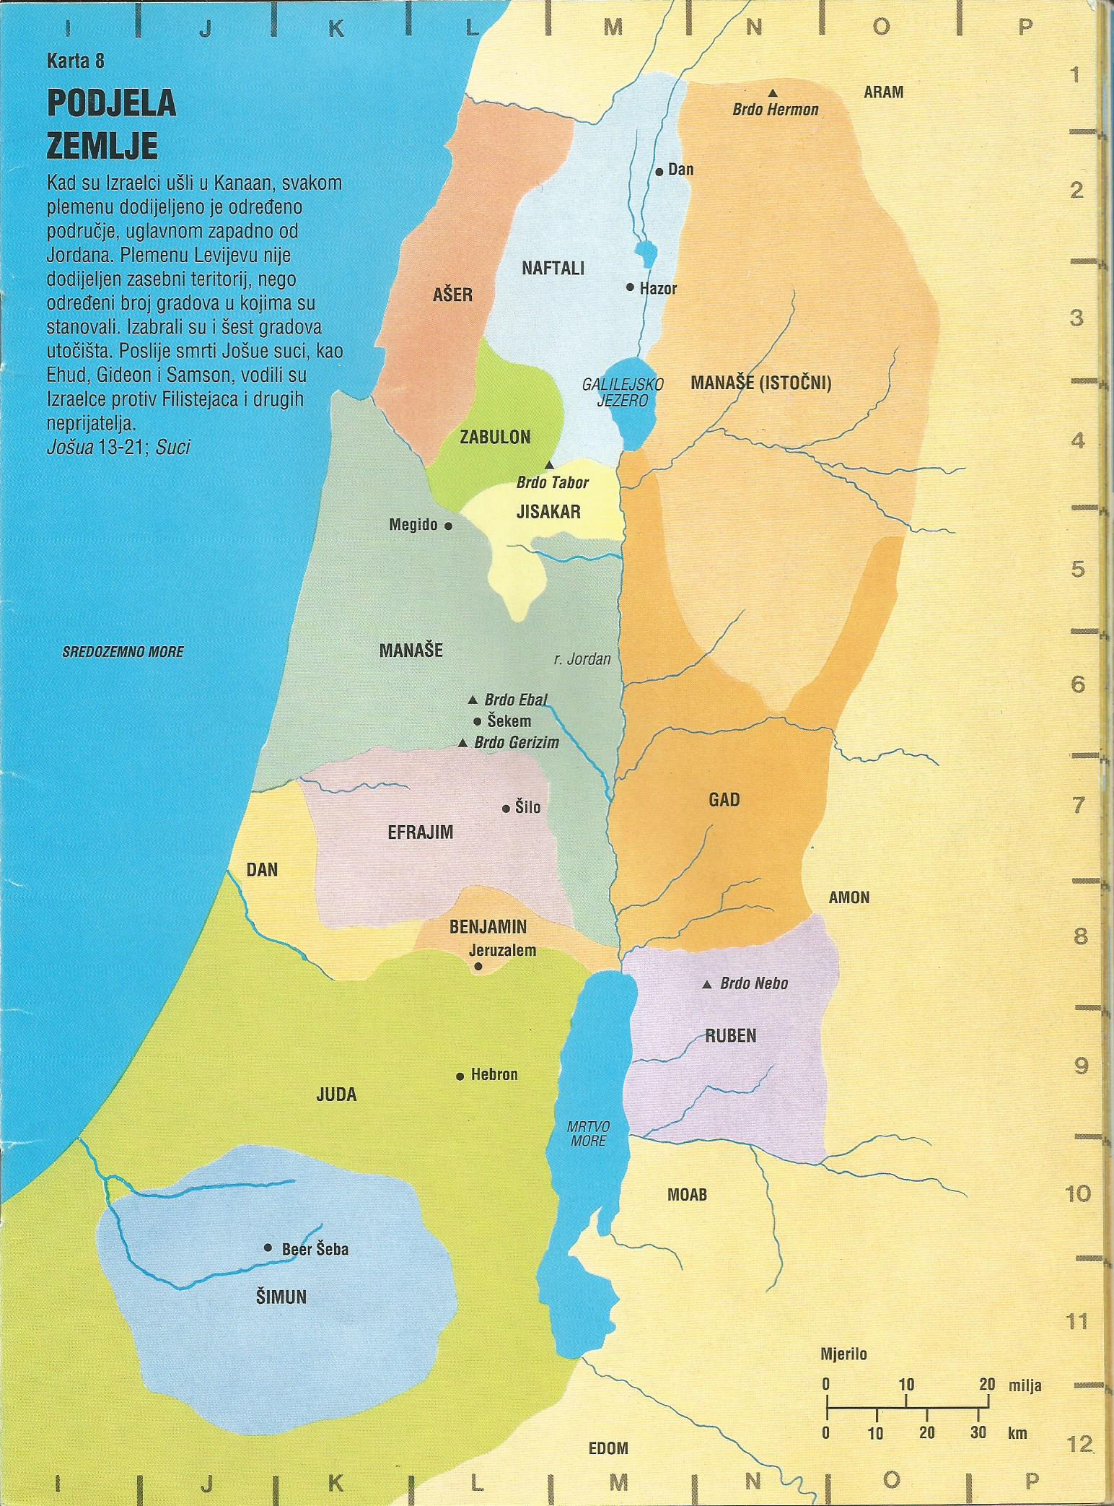

Slide 6
-≈1374. - 1043. godine pr. Kr.
-njihova djela opisuje biblijska Knjiga o sucima
-posljednji sudac i veliki prorok bio je Samuel (rođen oko 1100. pr. Kr.)

Slide 9
-Samuel se dugo opirao zahtjevu Izraelaca da im on postavi kralja
-Samuel je za prvoga kralja pomazao Šaula (pripadao Benjaminovu plemenu).
-Šaul je vrlo brzo stvorio jaku i uspješnu vojsku.
-Slava i moć su ga promijenili – nije više slušao Boga.

